Slide 1
S T A R T

Slide 2

머신러닝 프로젝트 1조
m o v i e
김남규 / 노연우 / 이은지 / 이태기

Slide 3

CONTENTS
0
1
2
3
4
5
사용 데이터
결과
배경 및 주제
모델 구현 방법
모델 구현 결과
탐색적 데이터 분석(EDA)

Slide 4
0
배경 및 주제

Slide 5
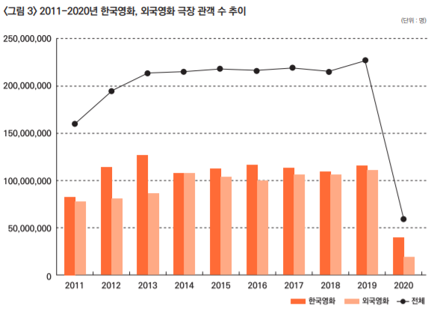
배경
0
2020년 영화 관객수 전년대비 70% 가량 감소
출처 : 영화진흥위원회
Notes:
◻ 영화 산업은 지속적인 성장을 거듭하고 있었다.
◻ 2019년 말 코로나19가 유행하며 2020년 관객수는 70% 가량 감소하였다.
◻ 코로나19 이전의 데이터로 관객수에 영향을 미치는 요소를 분석하여 코로나19의 영향을
2020년 영화 관객수 예측으로 파악해보려한다.

Slide 6
주제
0
코로나19 발생 이전의 영화 데이터로 관객수에 영향을 미치는 요소를 분석하고 2020년에 개봉한 영화들이 코로나가 없었다면 영화 관객수가 얼마나 되었을지를 예측해본다.
Notes:
◻ 영화 산업은 지속적인 성장을 거듭하고 있었다.
◻ 2019년 말 코로나19가 유행하며 2020년 관객수는 70% 가량 감소하였다.
◻ 코로나19 이전의 데이터로 관객수에 영향을 미치는 요소를 분석하여 코로나19의 영향을
2020년 영화 관객수 예측으로 파악해보려한다.

Slide 7
1
사용 데이터

Slide 8
사용 데이터
1
1. 영화 데이터(영화의 전반적인 정보) –> KOBIS공식 통계
- 2011년 ~ 2020년 데이터(13308개)
- 컬럼(17개) : 영화명, 감독, 제작사, 수입사, 배급사, 개봉일,
영화유형, 영화형태, 국적, 전국스크린수, 전국매출액, 전국관객수, 서울매출액, 서울관객수, 장르, 등급, 영화구분
2. KOBIS에 없는 데이터
-> 네이버 영화 페이지 크롤링 + 네이버 영화 API
- 영화 데이터를 기준으로 크롤링(2414개)
- 컬럼(5개) : 영화명, 주연배우, 평점, 평가자수, 상영시간
*KOBIS : 영화관 입장권 통합 전산망

Slide 9
사용 데이터
1
3. 역대 박스 오피스 Top 300 - KOBIS 공식 통계 파일
- 감독, 배급사, 배우의 흥행 실적을 수치화하기 위해 사용
- 컬럼(8개) : 영화명, 감독, 국적, 전국관객수, 개봉년도, 개봉일,
배우, 배급사
4. 영화 데이터, 네이버 영화 데이터 결합 (2379개)
- 1,2번에서 얻은 데이터를 결합한 형태로 최종 사용 데이터이다.
- 컬럼(15개) : 영화명, 감독(감독_흥행), 배급사(배급사_흥행), 개봉일,
영화형태, 국적, 전국스크린수, 전국관객수, 장르, 등급,
영화구분, 주연배우(주연배우_흥행), 평점, 평가자수,
상영시간

Slide 10
2
탐색적 데이터 분석(EDA)

Slide 11
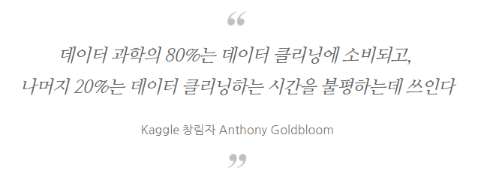
탐색적 데이터 분석(EDA)
2

Slide 12
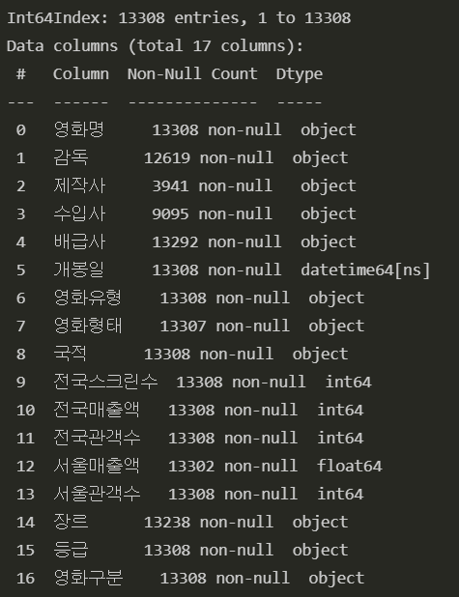
탐색적 데이터 분석(EDA)
2
- 데이터 구성

Slide 13
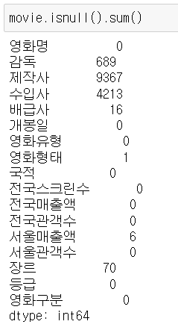
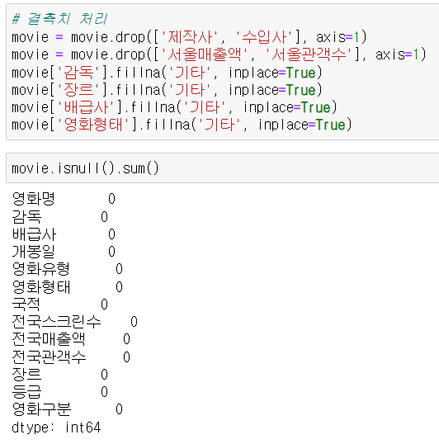
탐색적 데이터 분석(EDA)
2
- 제작사(9367개), 수입사(4213개)의 경우 결측치가 많기 때문에 삭제
- 다른 컬럼의 결측치는 '기타'로 대체

Slide 14
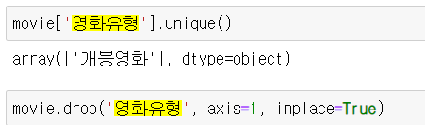
탐색적 데이터 분석(EDA)
2
- 영화 유형 컬럼은 '개봉영화' 1개의 값이므로 삭제

Slide 15
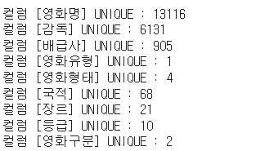
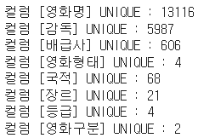
탐색적 데이터 분석(EDA)
2
- 감독, 배급사, 등급에서 값이 복수로 주어진 경우 대표값으로 조정

Slide 16
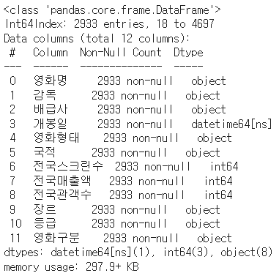
탐색적 데이터 분석(EDA)
2
- 이상치 제외 : 남은 데이터 2933개
- '전국스크린수', '전국관객수' 기준으로 이상치 제외
- 1,000 < 전국관객수 < 11,000,000
- 전국스크린수 > 50

Slide 17
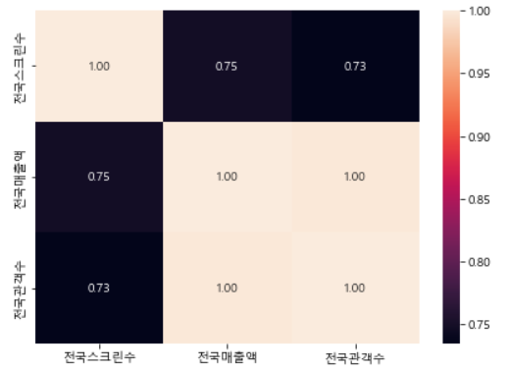

탐색적 데이터 분석(EDA)
2
- 수치형 독립변수간 상관관계 확인
Notes:
'전국매출액'과 '전국관객수'는 발권 데이터를 기준으로 하기 때문에 사실상 같은 컬럼이므로 '전국매출액'을 삭제
전국스크린수와 전국관객수는 강한 상관관계가 있음을 볼 수 있음

Slide 18
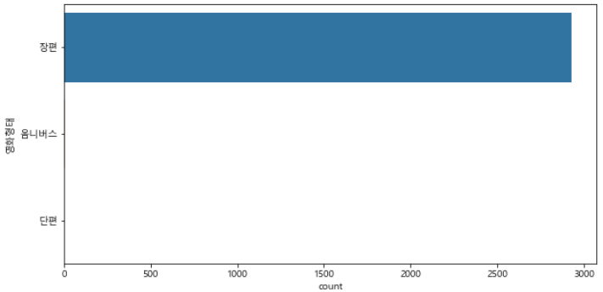

탐색적 데이터 분석(EDA)
2
- 영화 형태

Slide 19
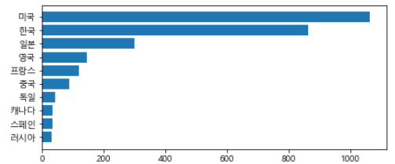
탐색적 데이터 분석(EDA)
2
- 국적 상위 10개

Slide 20
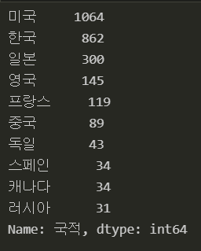
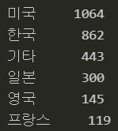
탐색적 데이터 분석(EDA)
2
- 국적의 경우 총 68개의 국가 => Top5 국가 + '기타'로 대체
변환전 상위 10개
변환후
Notes:
- 국적별 전국 관객수를 확인해본 결과
- 전국관객수의 최대값이 100만명을 넘어서는 프랑스(Top5)까지를 남겨두고 나머지 국적은 기타로 변경

Slide 21
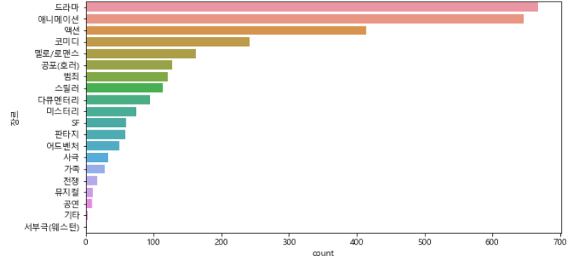
탐색적 데이터 분석(EDA)
2
- 장르

Slide 22
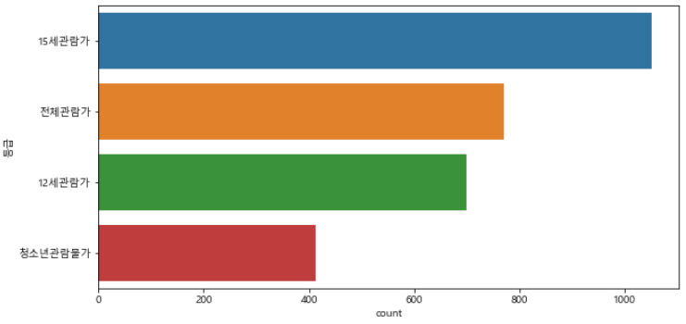
탐색적 데이터 분석(EDA)
2
- 등급

Slide 23
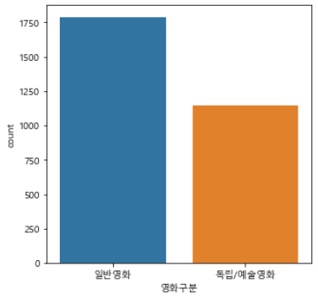
탐색적 데이터 분석(EDA)
2
- 영화 구분

Slide 24
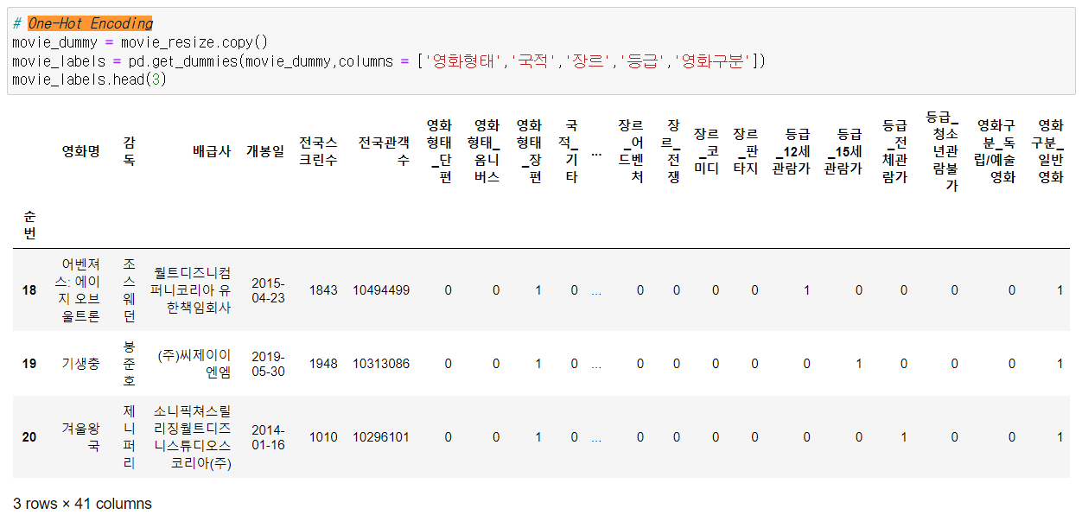
탐색적 데이터 분석(EDA)
2
- 영화형태, 국적, 장르, 등급, 영화구분 -> One-Hot Encoding

Slide 25
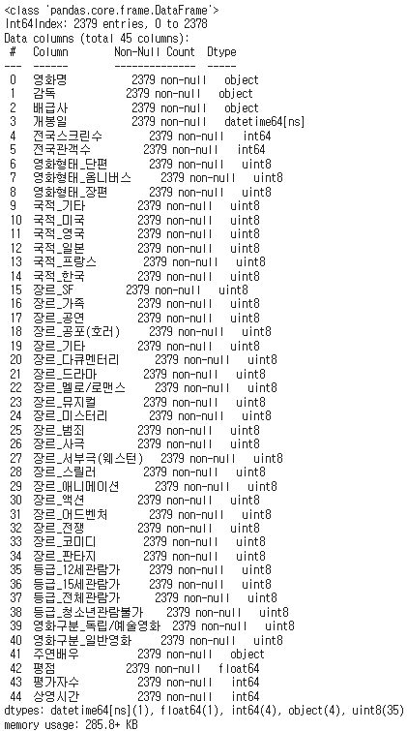
탐색적 데이터 분석(EDA)
2
- 영화 데이터, 네이버 영화 데이터 결합 : 컬럼 45개
.
.
.

Slide 26
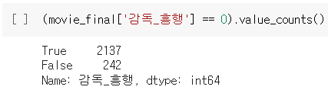
탐색적 데이터 분석(EDA)
2
- 감독_흥행 : 개봉일 이전 영화중 박스 오피스 Top 300 에 있는
가장 높은 순위의 영화의 등수를 이용해 점수화(0~10)
개봉일 이전 영화 기준
최고 순위 | 미포함 | 300 ~ 271 | 270 ~ 241 | 240 ~ 211 | 210 ~ 181 | 180 ~ 151 | 150 ~ 121 | 120 ~ 91 | 90 ~ 61 | 60 ~ 31 | 30 ~ 1
점수 | 0 | 1 | 2 | 3 | 4 | 5 | 6 | 7 | 8 | 9 | 10

Slide 27
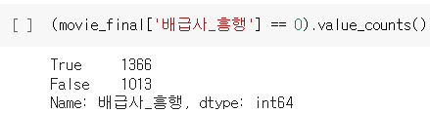
탐색적 데이터 분석(EDA)
2
- 배급사_흥행 : 개봉일 이전 영화중 박스오피스 Top300 에 있는 영화의 수

Slide 28
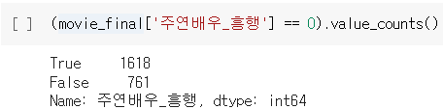
탐색적 데이터 분석(EDA)
2
- 배우_흥행 : 각 배우의 개봉일 이전 영화중 박스 오피스 Top 300 에 있는
가장 높은 순위의 영화 등수를 이용해 점수화한 값의 합
개봉일 이전 영화 기준
최고 순위 | 미포함 | 300 ~ 271 | 270 ~ 241 | 240 ~ 211 | 210 ~ 181 | 180 ~ 151 | 150 ~ 121 | 120 ~ 91 | 90 ~ 61 | 60 ~ 31 | 30 ~ 1
점수 | 0 | 1 | 2 | 3 | 4 | 5 | 6 | 7 | 8 | 9 | 10

Slide 29
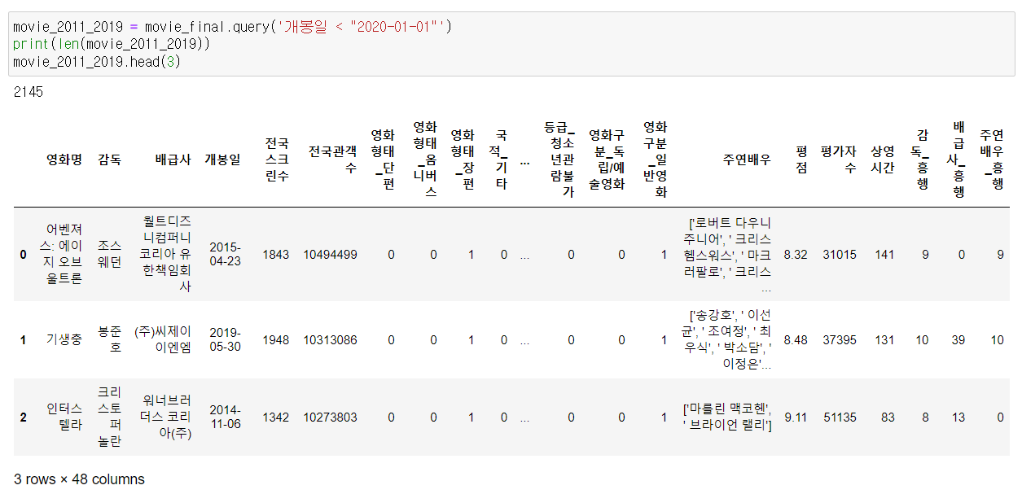
탐색적 데이터 분석(EDA)
2
- 2011년~2019년(2145개) : 데이터 분리

Slide 30
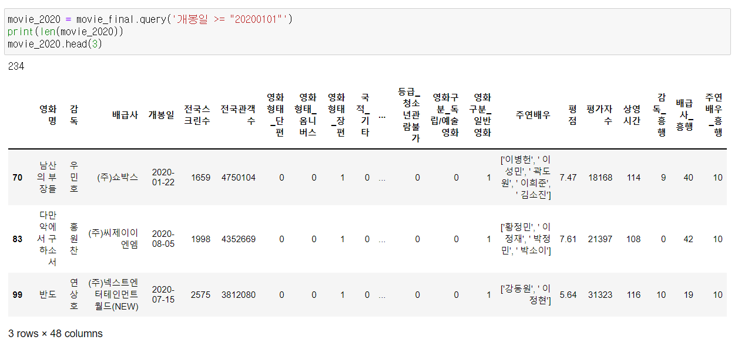
탐색적 데이터 분석(EDA)
2
- 2020년(234개) : 데이터 분리

Slide 31
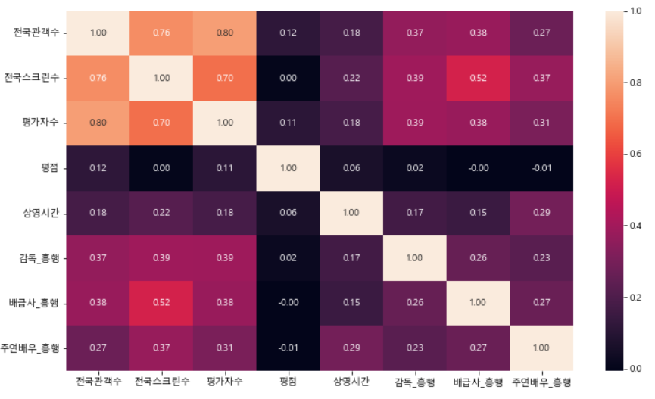
탐색적 데이터 분석(EDA)
2
1. 2011년~2019년의 수치형 컬럼의 상관관계 확인
Notes:
- 전국관객수에 대해 전국스크린수, 평가자수가 강한 양의 상관관계
- 평점, 상영시간, 흥행 실적(감독, 배급사, 주연배우)도 양의 상관관계

Slide 32
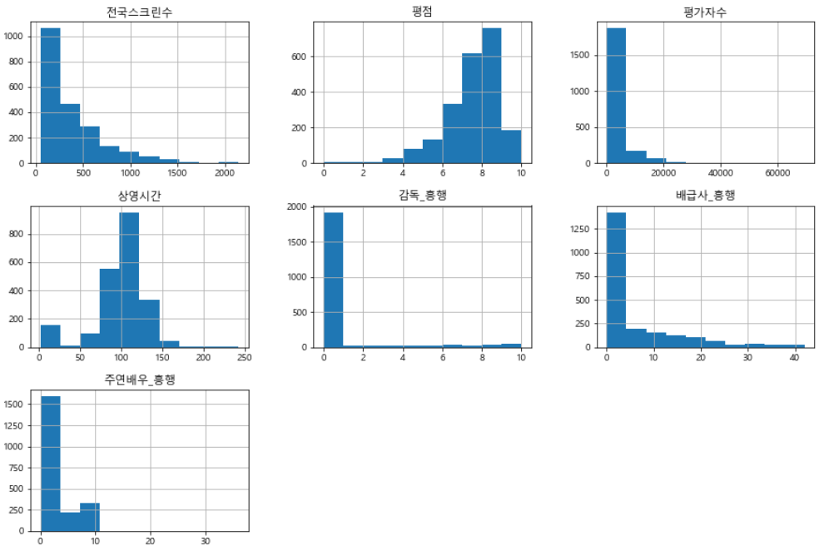
탐색적 데이터 분석(EDA)
2
2. 2011년~2019년의 수치형 데이터 히스토그램
Notes:
- 전체적으로 불균형한 형태

Slide 33
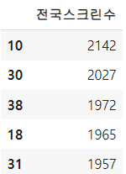
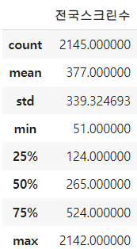
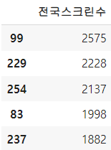
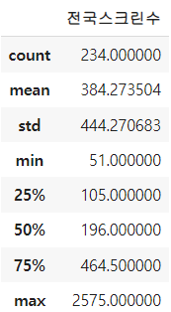
탐색적 데이터 분석(EDA)
2
3. 강한 상관관계를 지닌 “전국스크린수, 평가자수” 2020년과 비교
2011~2019년
2020년
Notes:
각 줄당 차이를 보여주는 그래프나 표 추가

Slide 34
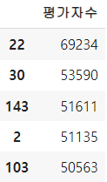
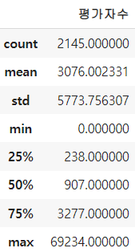
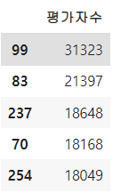
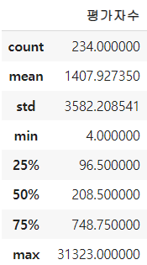
탐색적 데이터 분석(EDA)
2
3. 강한 상관관계를 지닌 “전국스크린수, 평가자수” 2020년과 비교
2011~2019년
2020년
Notes:
각 줄당 차이를 보여주는 그래프나 표 추가

Slide 35
3
모델 구현 방법

Slide 36
모델 구현 방법
3
- 데이터 구분
1. 2011년 ~ 2019년 : Train(1716개) 0.8, Test(429개) 0.2
2. 2020년: 234개
- 독립변수(대표 컬럼 11개, 전체 컬럼 41개) :
감독_흥행, 배급사_흥행, 주연배우_흥행, 전국스크린수, 평점,
상영시간, 장르(20개), 국적(6개), 등급(4개), 영화형태(3개),
영화구분(2개)
- 종속변수(1개) : 전국관객수(단위 1000명)

Slide 37
모델 구현 방법
3
- 스케일러 : StandardScaler
- 회귀 모델 :
1. LinearRegression
2. RandomForestRegressor
3. GradientBoostingRegressor
- 평가 : RMSE(Root Mean Square Error)
Notes:
StandardScaler를 적용해 약간이지만 성능의 향상을 이끌어냈고
LabelEncoder를 적용했다가 OneHot Encoding 으로 변경해 조금의 성능의 향상을 이끌어냈다.

Slide 38
4
모델 구현 결과

Slide 39
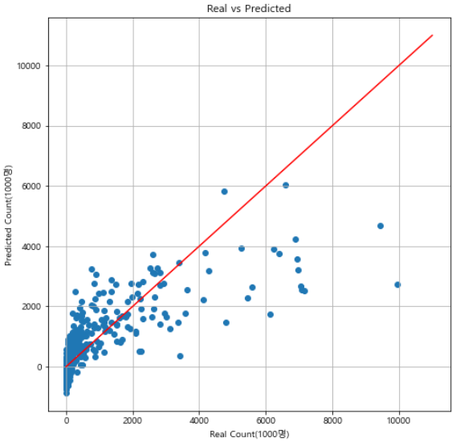

모델 구현 결과
4
선형 회귀 모델
Notes:
하나씩 잘라서 모델명이랑 rmse 써주기, 그리고 마지막에 한번에 rmse 순위매겨서 표로

Slide 40
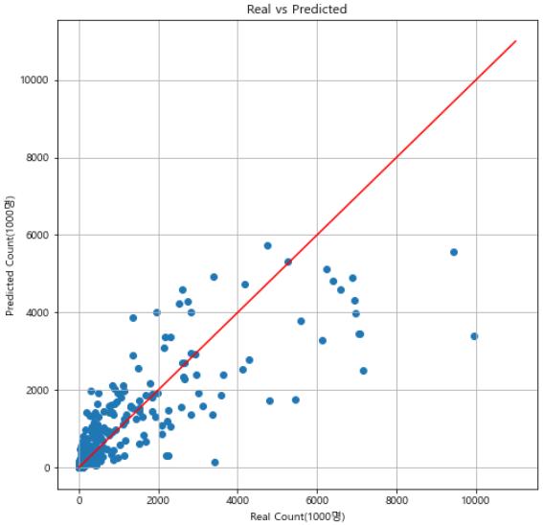

모델 구현 결과
4
랜덤 포레스트 회귀 모델
Notes:
하나씩 잘라서 모델명이랑 rmse 써주기, 그리고 마지막에 한번에 rmse 순위매겨서 표로

Slide 41
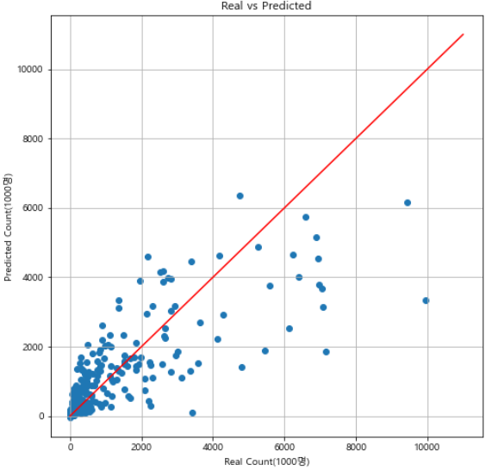

모델 구현 결과
4
GBM 회귀 모델
Notes:
하나씩 잘라서 모델명이랑 rmse 써주기, 그리고 마지막에 한번에 rmse 순위매겨서 표로

Slide 42
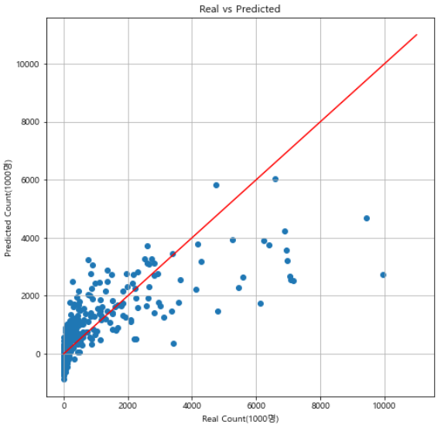
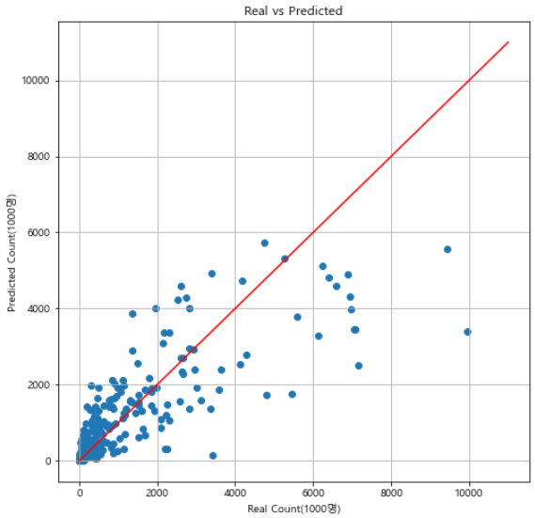

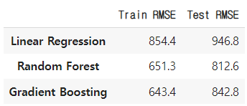
모델 구현 결과
4
선형 회귀 모델
랜덤포레스트 회귀 모델
GBM 회귀 모델
Notes:
하나씩 잘라서 모델명이랑 rmse 써주기, 그리고 마지막에 한번에 rmse 순위매겨서 표로

Slide 43
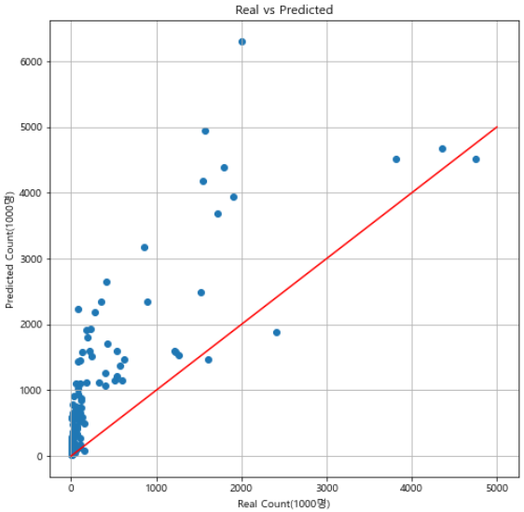
모델 구현 결과
4
2020년 예측
Notes:
하나씩 잘라서 모델명이랑 rmse 써주기, 그리고 마지막에 한번에 rmse 순위매겨서 표로

Slide 44
5
결과

Slide 45
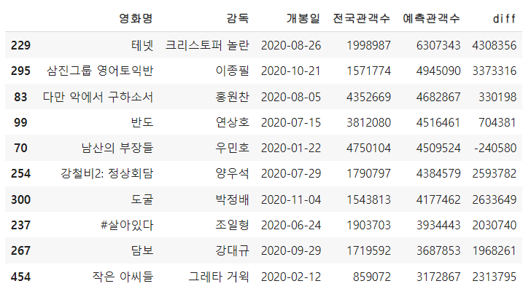
결과
5
관객수 예측 TOP 10

Slide 46
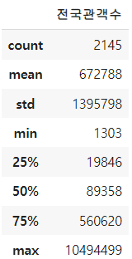
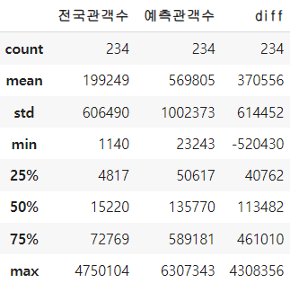
결과
5
코로나의 영향을 받은 2020년 영화 관객 수의 평균은 19.9만명 이었는데
코로나가 없었던 10년의 데이터로 학습해 2020년 영화들의 평균 관객을 예측한결과
56.9만명으로 3배 정도 많았을 것이라고 예측했다.
2011~2019년
2020년

Slide 47
QUESTION & ANSWER
질문이 있으시면, 자유롭게 말씀해주세요!

Slide 48
THANK YOU FOR LISTENING

